Slide 1
両手組付けリストの作成について
経営工学研究室
修士2年武井宏樹

Slide 2


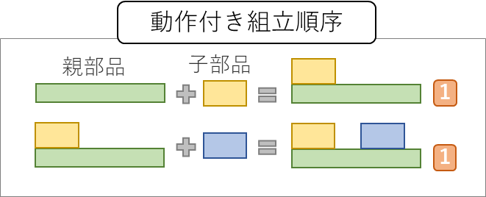
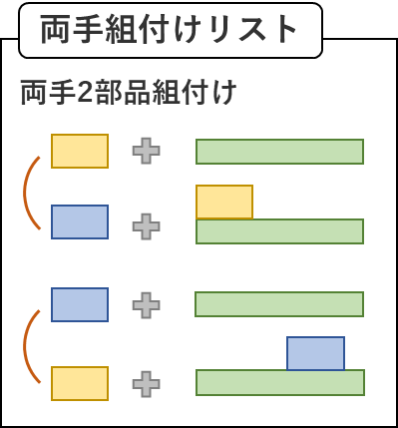
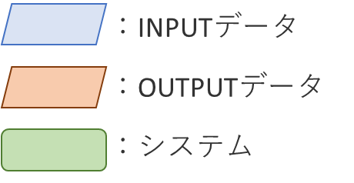
複数の作業に対応したVFDLの導出手順
③VFDLを作成する
3DCAD
データ
・組立位置情報
・組付け
・部品属性
Maya
(PLPシステム)
手入力
レイアウト情報
変化のパターンリスト
①組付けが10種類の作業のうちどれになるか分類
②組立順序に動作番号を付ける
工具を用いる部品の情報
・部品属性
・中間製品属性
・組立位置情報
・組付表
組立順序
作業別シミュレーションシステム
手入力
・部品特性
・接触線特性
・部品特性要因評価
・組付け特性要因評価
動作付き組立順序作成システム
動作付き
組立順序
VFDL
両手組付けリスト作成システム
両手組付けリスト
やりづらさに関する情報
手入力

Slide 3
複数の作業に対応したVFDLの導出手順
3DCAD
データ
・組立位置情報
・組付け
・部品属性
Maya
(PLPシステム)
手入力
レイアウト情報
変化のパターンリスト
①組付けが10種類の作業のうちどれになるか分類
工具を用いる部品の情報
・部品属性
・中間製品属性
・組立位置情報
・組付表
組立順序
作業別シミュレーションシステム
手入力
・部品特性
・接触線特性
・部品特性要因評価
・組付け特性要因評価
動作付き組立順序作成システム
動作付き
組立順序
VFDL
両手組付けリスト作成システム
両手組付けリスト
やりづらさに関する情報
手入力

Slide 4
両手組付けリストに必要なinputデータ
部品属性
組付表
組立位置情報
両手組付けリスト
中間製品属性
部品特性要因評価
組付け特性要因評価
‥‥
部品特性
接触線特性

Slide 5
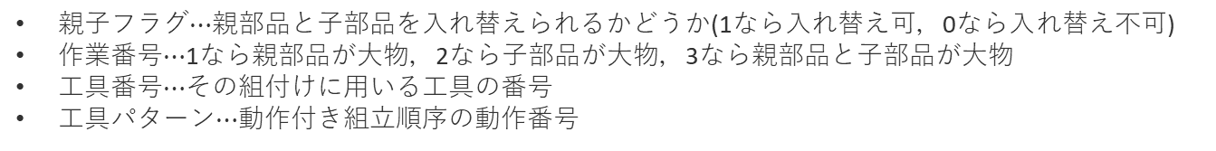
両手組付けリスト
両手組付けリスト
親子フラグ$⋯$親部品と子部品を入れ替えられるかどうか(1なら入れ替え可，0なら入れ替え不可)
作業番号$⋯$1なら親部品が大物，2なら子部品が大物，3なら親部品と子部品が大物
工具番号$⋯$その組付けに用いる工具の番号
工具パターン$⋯$動作付き組立順序の動作番号
どの組付けがどの作業になるのかを分類したリスト

Slide 6
Inputの前準備~部品属性~
工具を使う部品の部品属性の工具番号の箇所に使用する工具番号を記入
新しいNOS0の組立順序を用いる場合は，レイアウト情報に書いてある工具番号(負の値-10など)を入れる．
古いNOS0の場合は何個目の工具なのか(-10なら1，-11なら2)を入れる
空欄には0を入れる

Slide 7
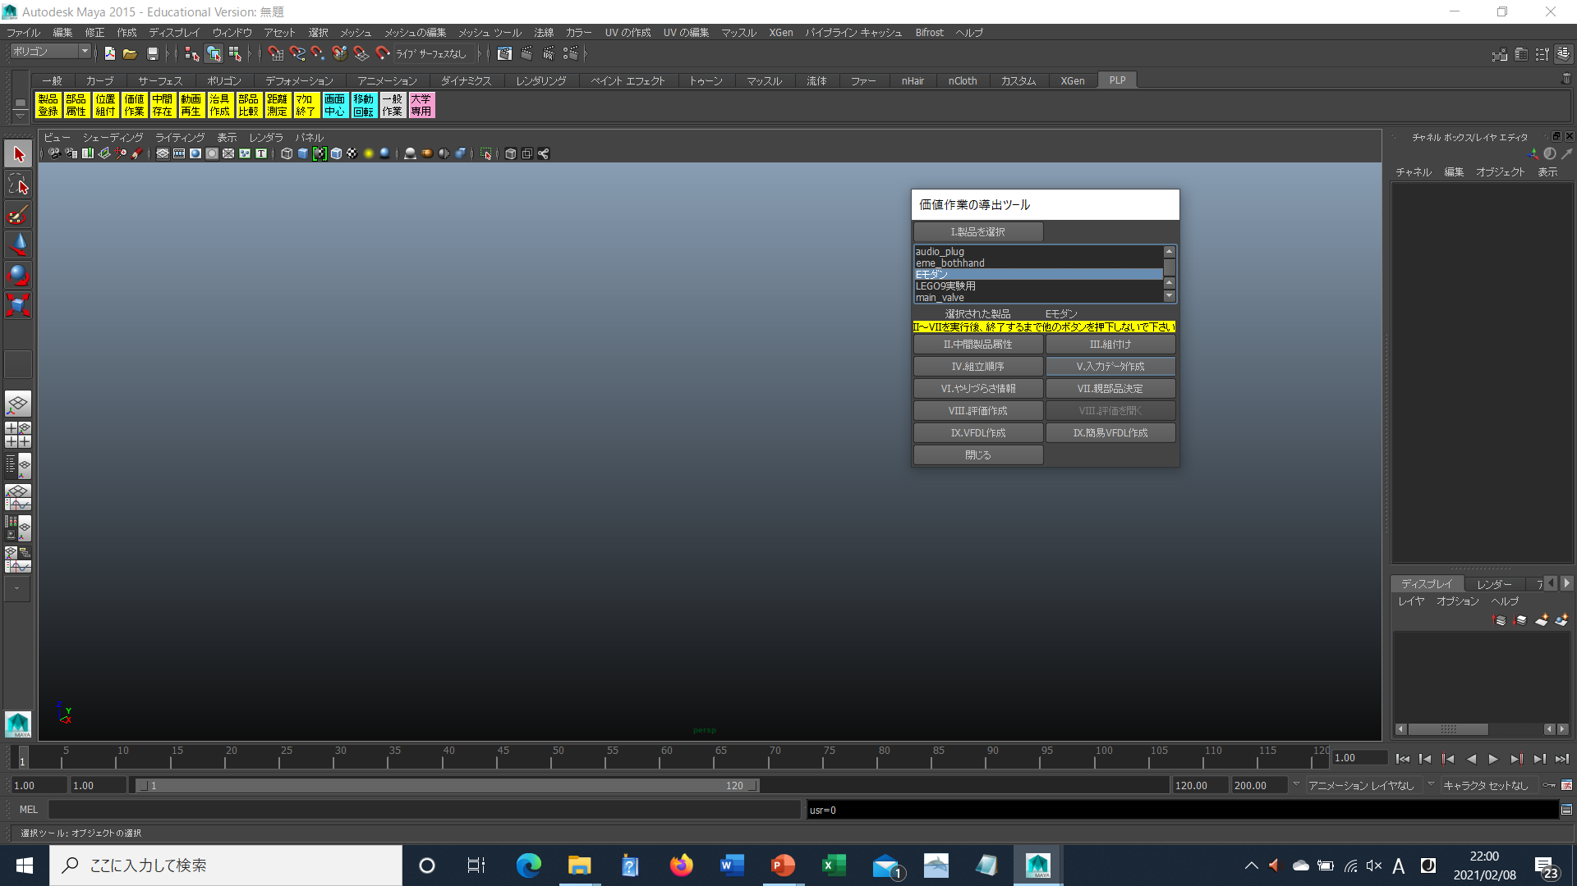
Inputの前準備~部品特性と接触線特性を作る~
PLPの「中間製品属性」の「入力データ作成」から「VFDLデータ作成情報」を作成

Slide 8
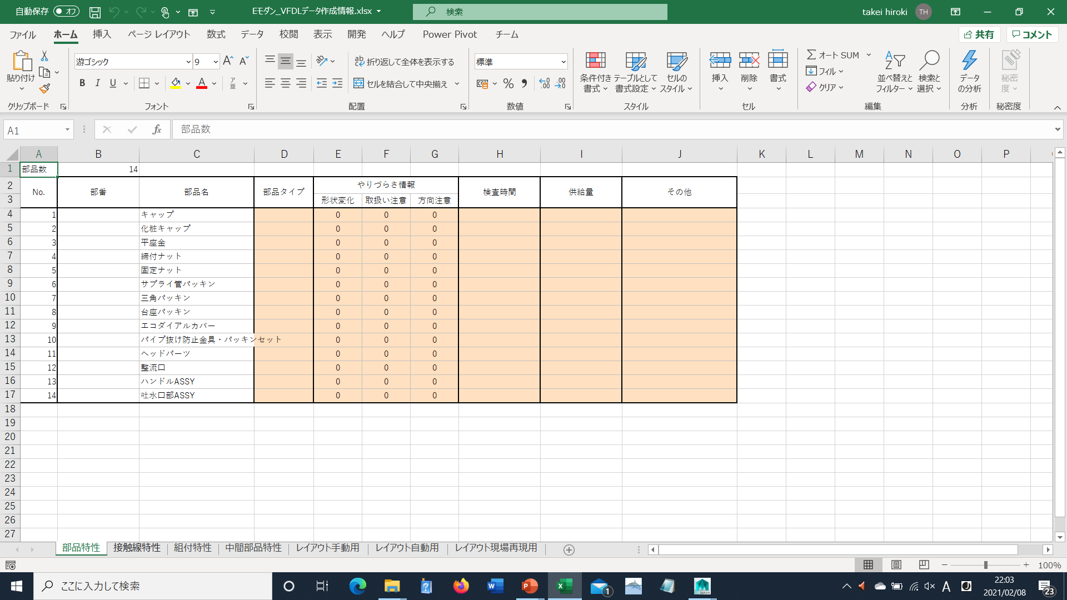
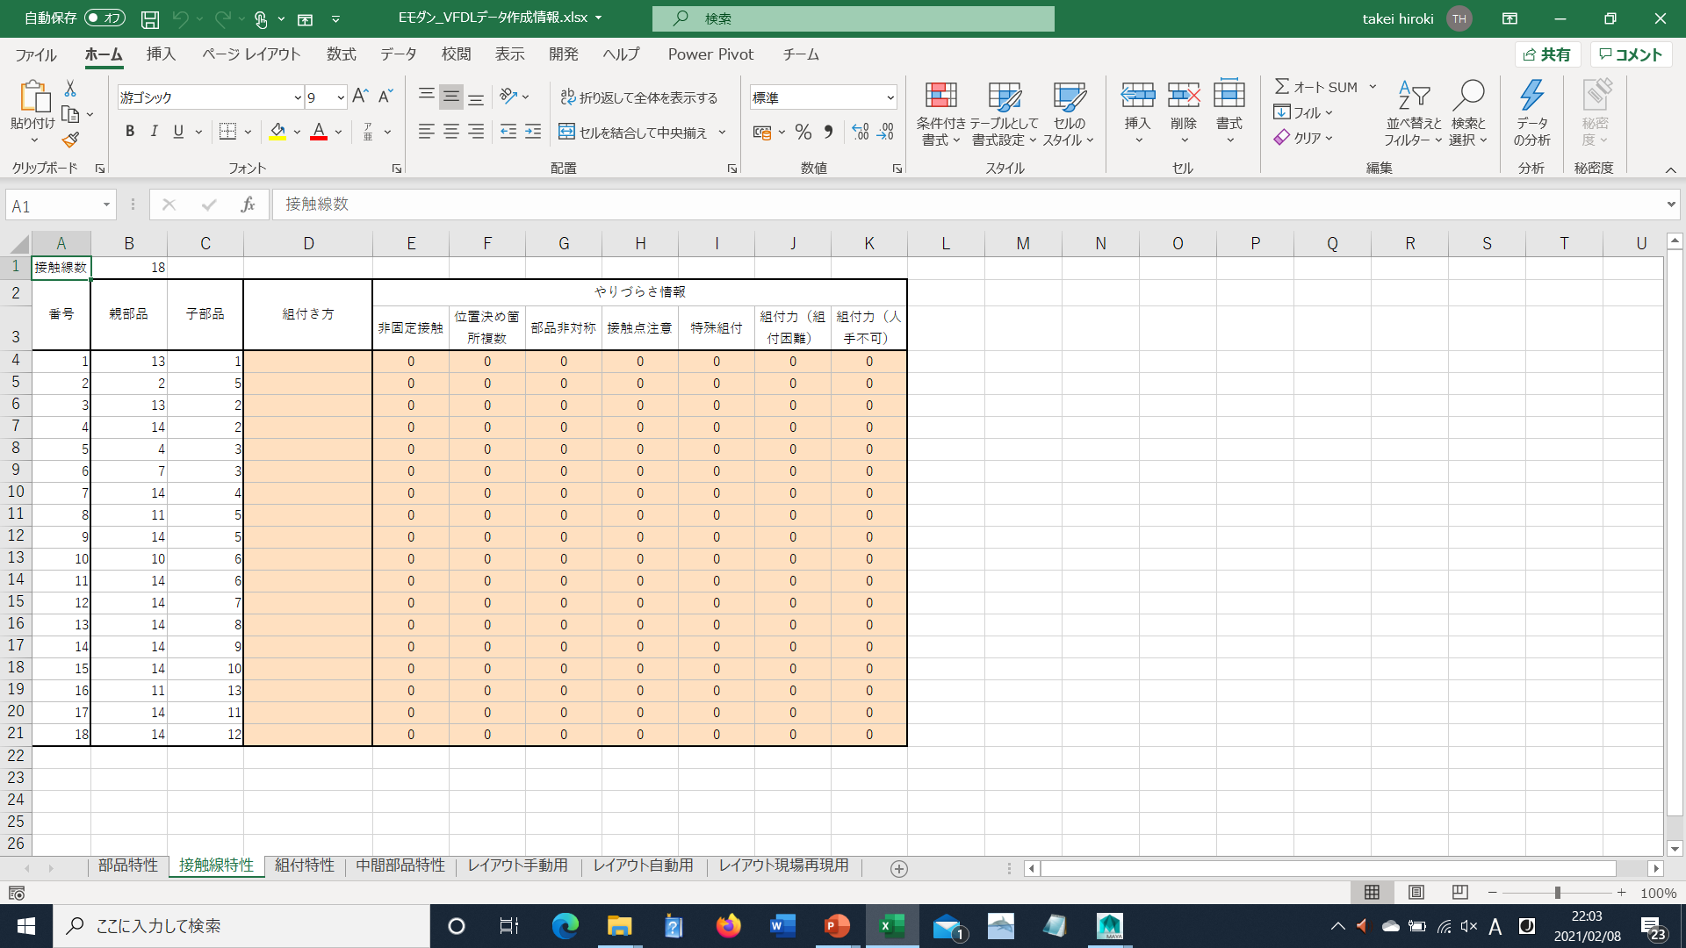
Inputの前準備~部品特性と接触線特性を作る~
VFDLデータ作成情報の「部品特性」と「接触線特性」をcsvファイルにして保存し，やりづらさがある場合には1を入れる．それ以外の空欄には0を入れておく

Slide 9
Inputの前準備~組付表~
NOS0(現状のPLPでは「中間製品属性」の「親部品決定」からできます)を作成したのち，PLPの「中間製品属性」の「評価作成」から「VFDLデータ」を作成
※「評価作成」では「VFDLデータ」と「評価」ファイルが作成されます．組立順序が多いと評価ファイルを作成するのに時間がかかります．今回，「VFDLデータ」が必要なので，順序数を1つにしたNOS0を別途作成した方が早くできます．

Slide 10
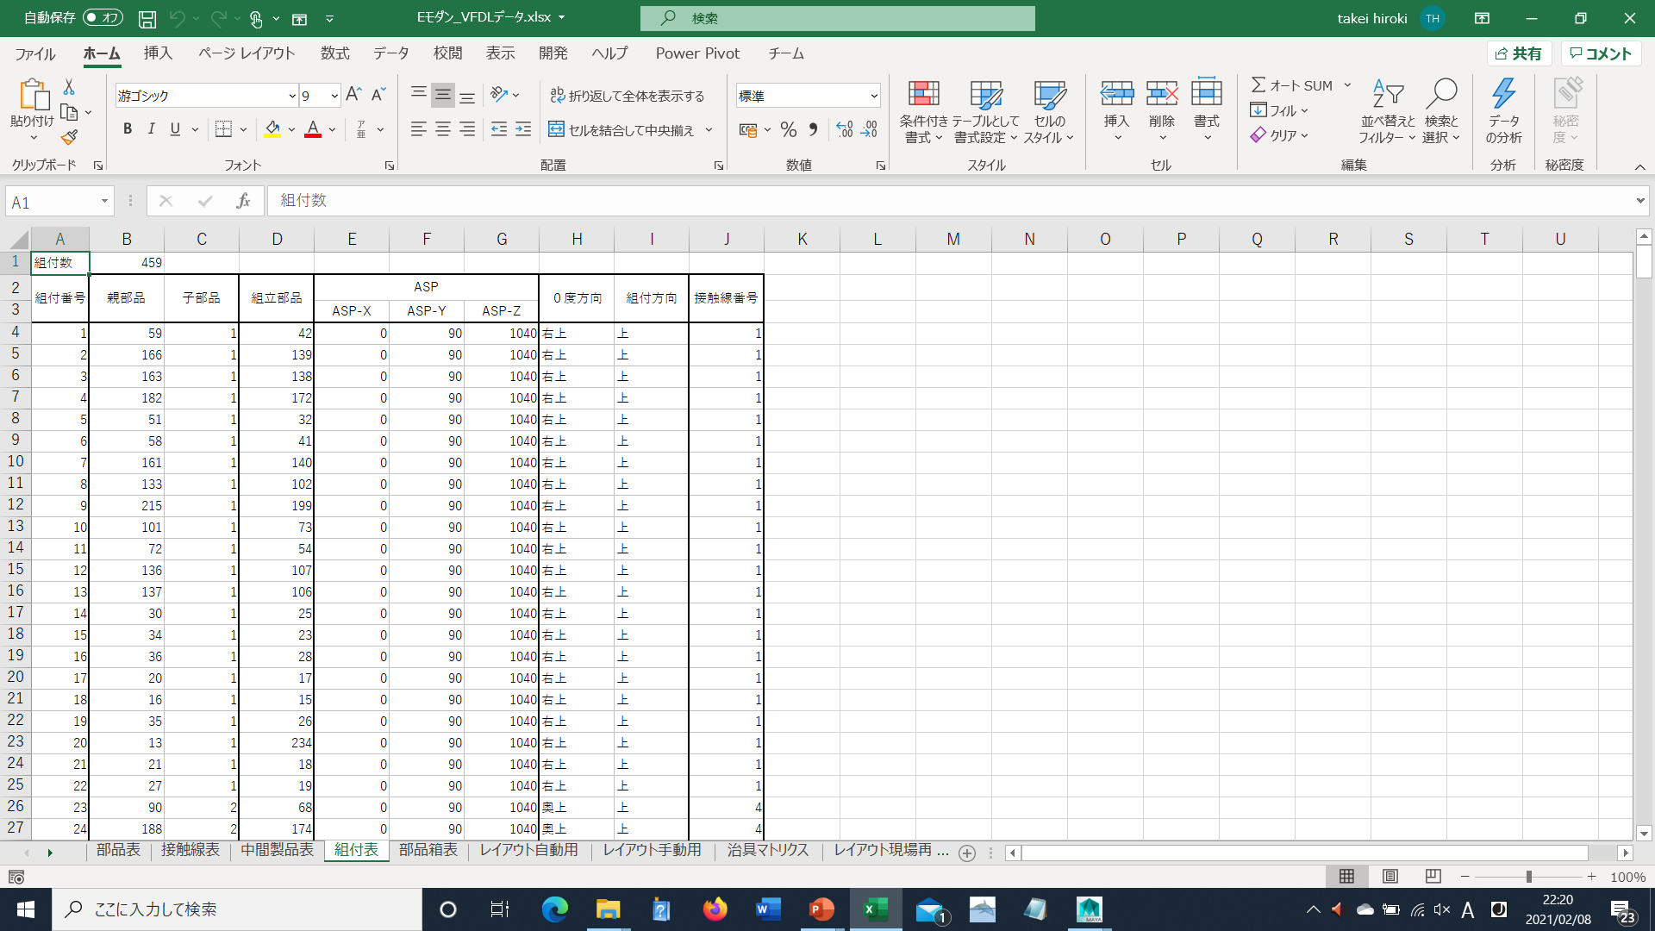
Inputの前準備~組付表~
VFDLデータの「組付表」をcsvファイルにして保存する．

Slide 11
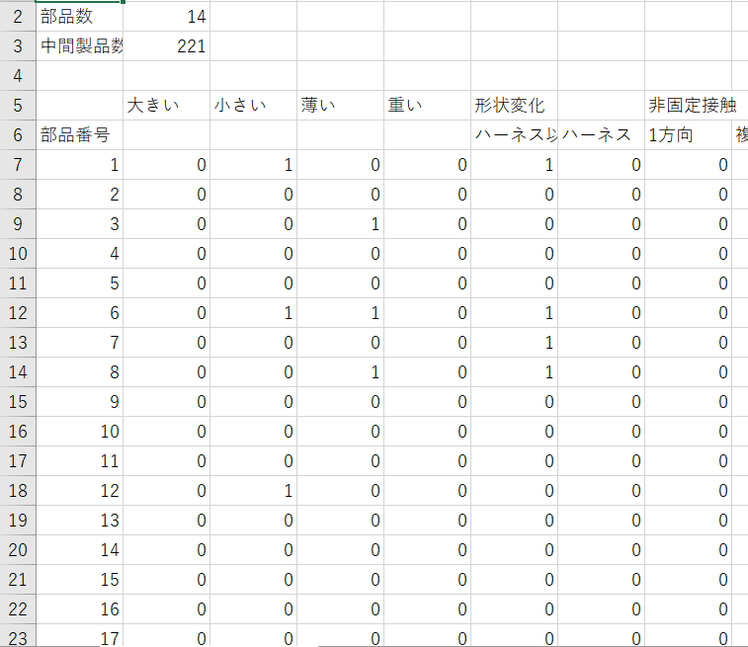
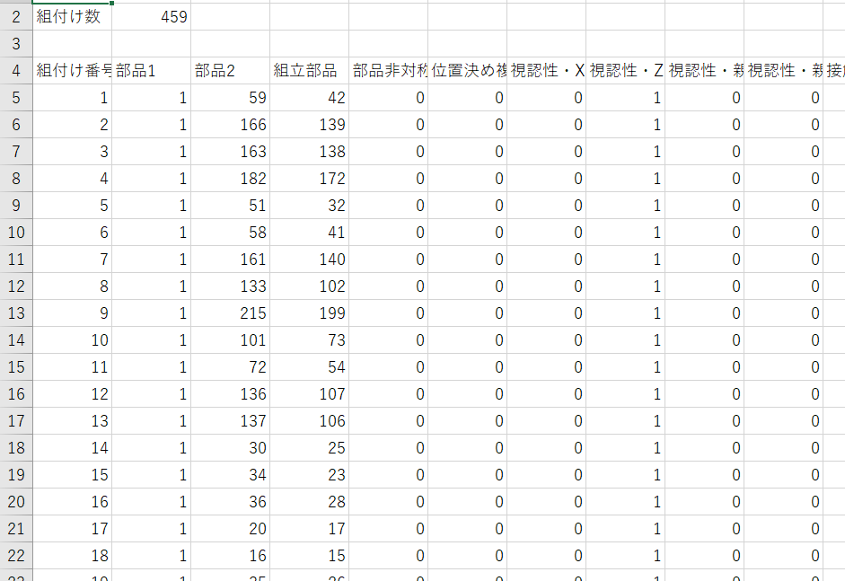
Inputの前準備~やりづらさについて~
部品特性要因評価
組付け特性要因評価
部品ごとに存在するやりづらさ
組付けごとに存在するやりづらさ
2つのやりづらさの情報を記したファイルを作成する

Slide 12
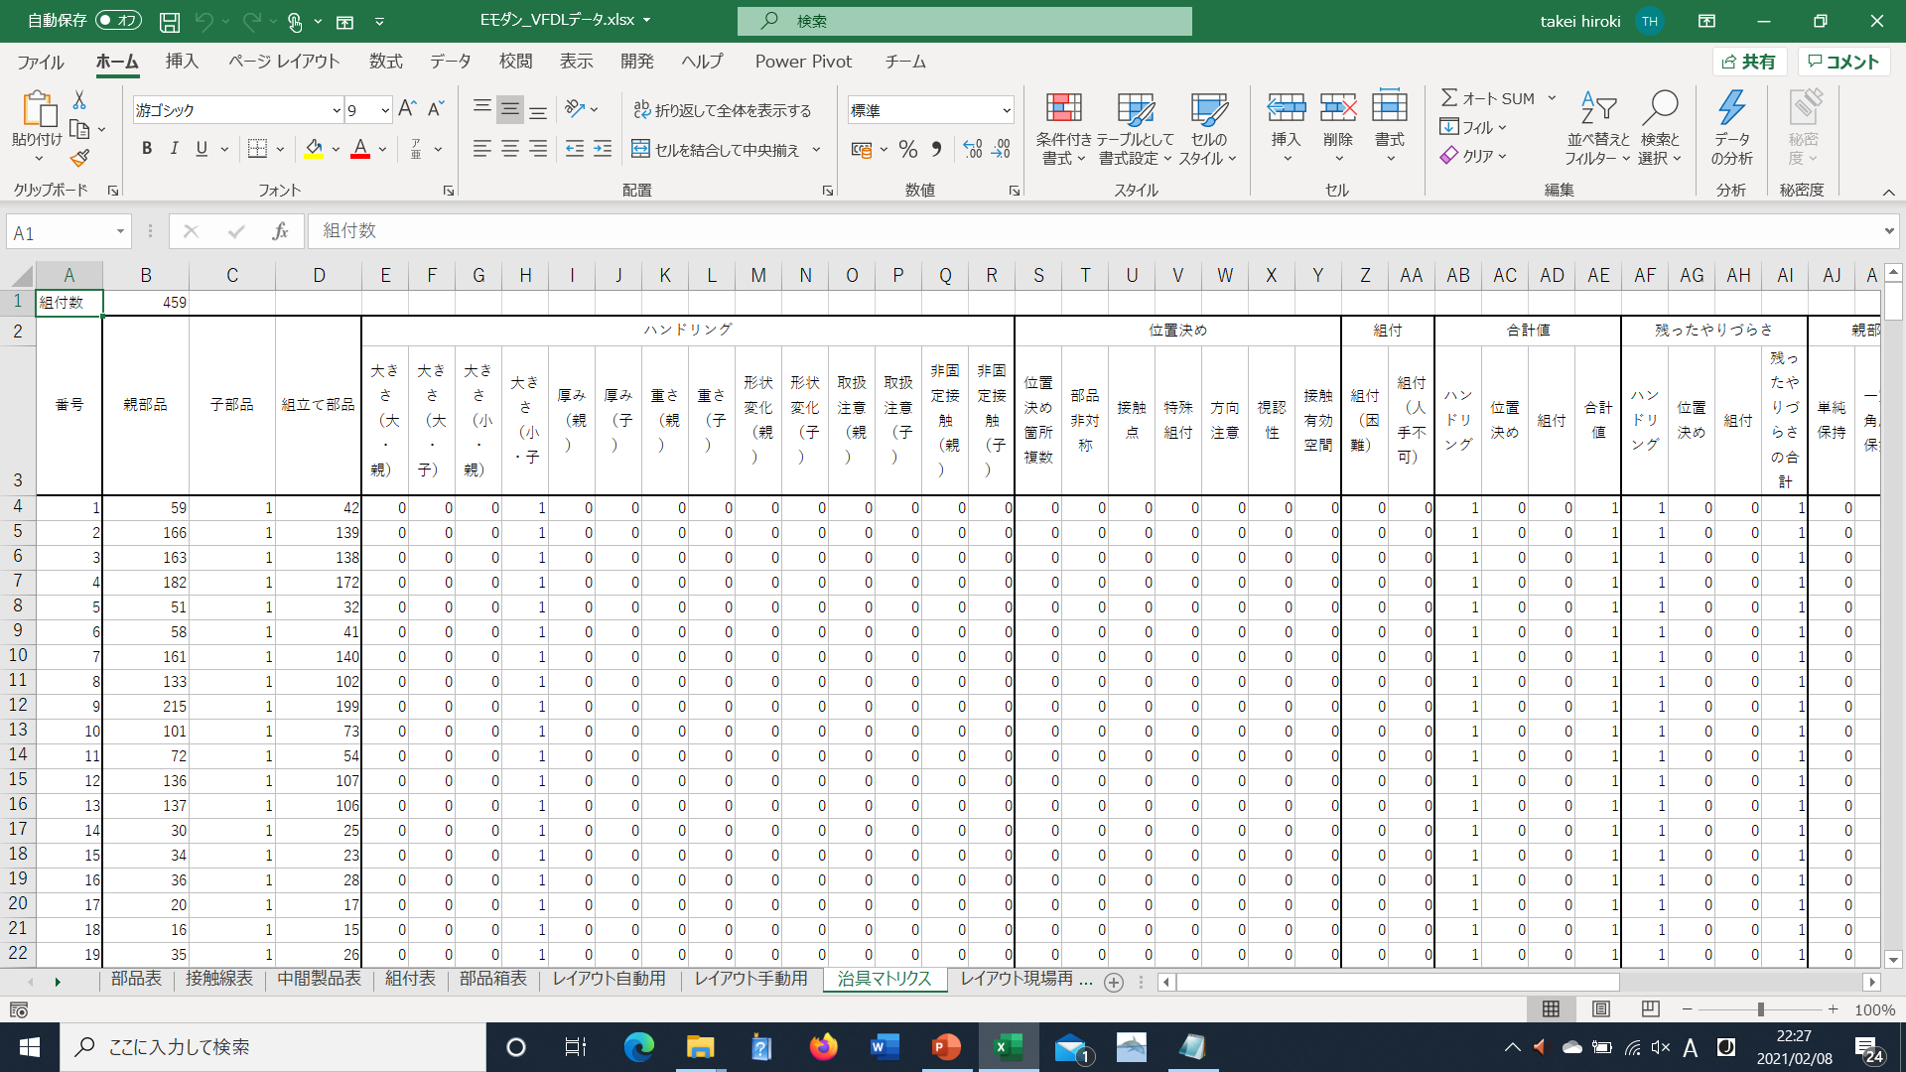
Inputの前準備~やりづらさについて~番外編
やりづらさ情報は治具マトリクスでも代用できる
※部品特性要因評価＆組付け特性要因評価or治具マトリクスだけのどちらかで両方は必要ありません
VFDLデータの「治具マトリクス」をcsvファイルにして保存し，存在するやりづらさに1を入れる．それ以外の空欄には0を入れておく

Slide 13
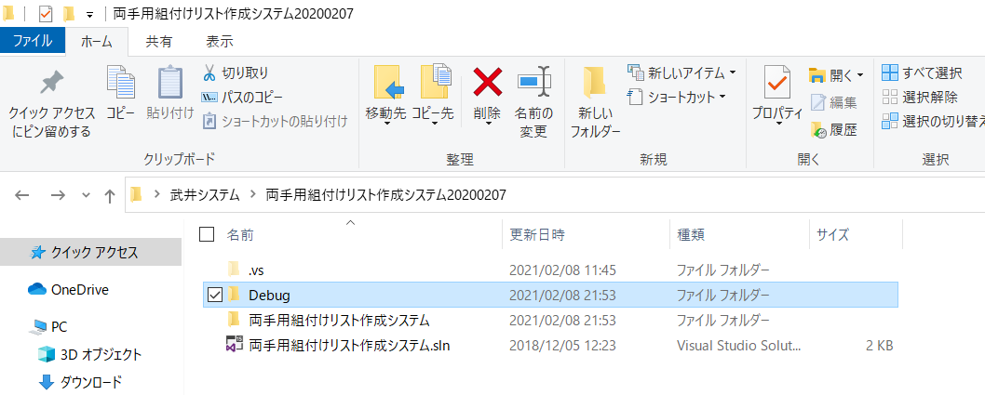
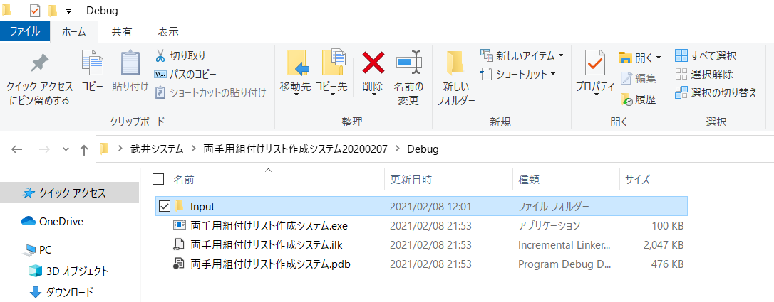
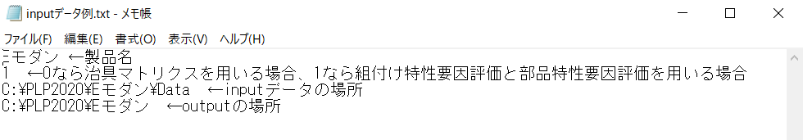
両手組付けリスト作成システムを使用する
両手組付けリスト作成システムの中のDebugをクリック
Debugの中のinputをクリック
Input情報にパラメータを入力する

